Slide 1
Java Programming 인터페이스와 다형성
본 자료는 인피니티북스의 Power Java의 자료를 각색한 것임.

Slide 2
이번 장에서 학습할 내용
인터페이스는 클래스와 클래스를 연결하는 기법입니다.
추상 클래스
인터페이스
다형성
내부클래스
무명클래스

Slide 3
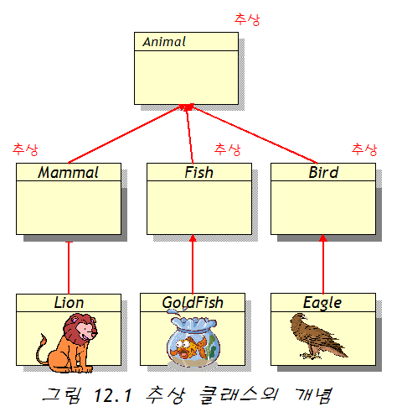
추상 클래스
추상 클래스(abstract class): 몸체가 구현되지 않은 메소드를 가지고 있는 클래스
추상 클래스는 추상적인 개념을 표현하는데 적당하다.

Slide 4
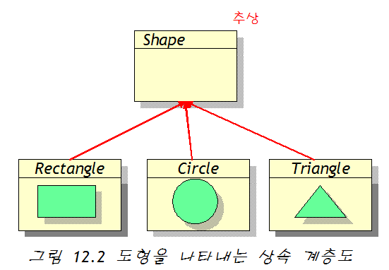
추상 클래스의 예

Slide 5
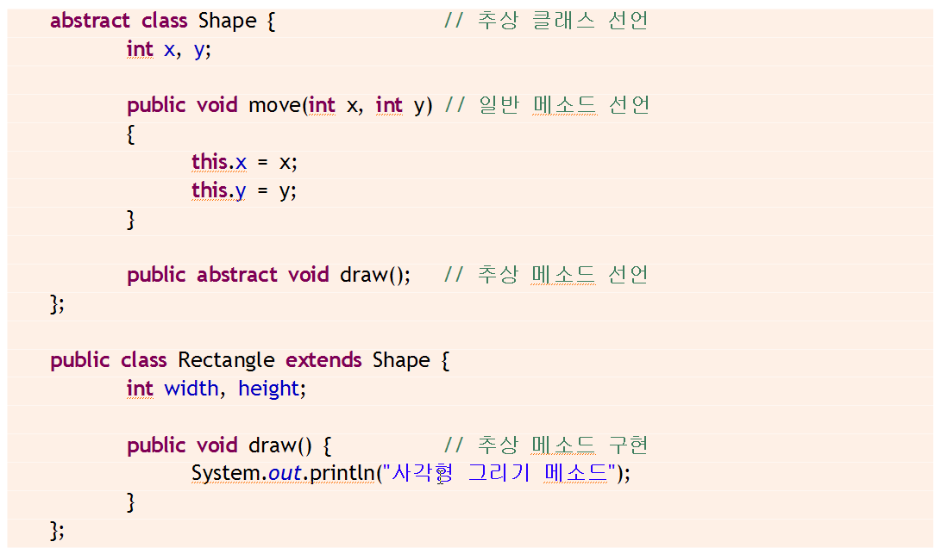
추상 클래스의 예

Slide 6
중간 점검 문제
추상 클래스의 주된 용도는 무엇인가?
2. 추상 클래스는 일반 메소드를 포함할 수 있는가?
3. 추상 클래스를 상속받으면 반드시 추상 메소드를 구현하여야 하는가?

Slide 7
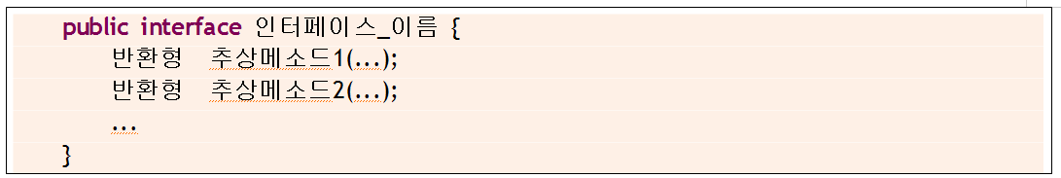
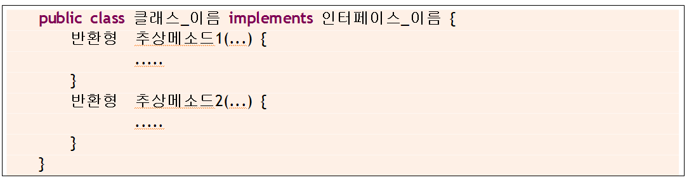
인터페이스
인터페이스(interface): 추상 메소드들로만 이루어진다.

Slide 8
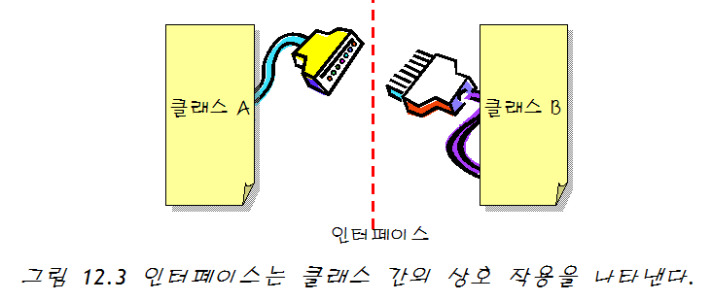
인터페이스의 필요성
인터페이스는 객체와 객체 사이의 상호 작용을 위한 인터페이스이다.

Slide 9
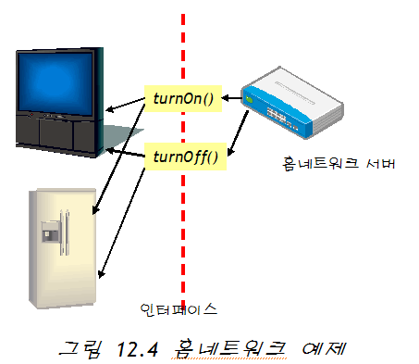
인터페이스의 예
홈 네트워킹 예제

Slide 10
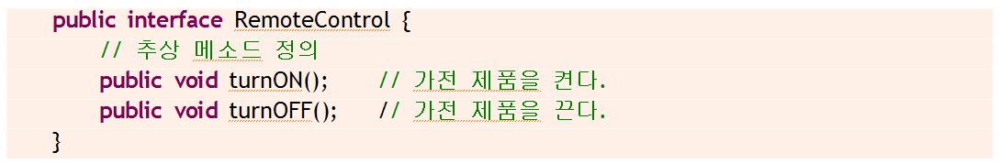
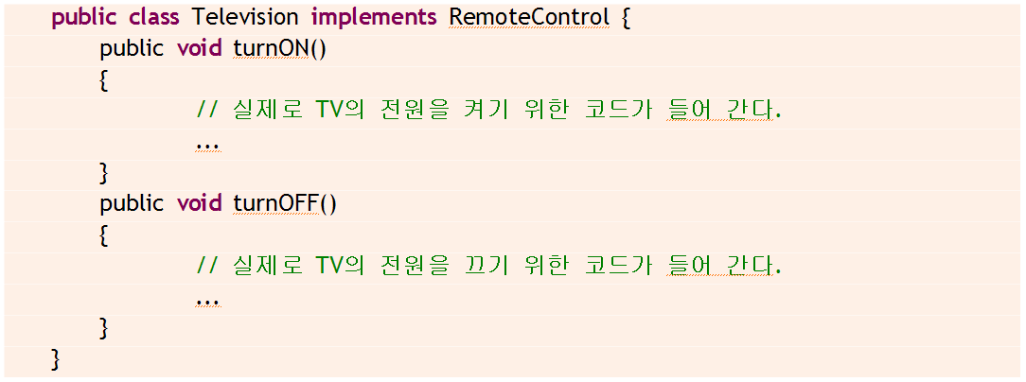
홈네트워킹 예제
인터페이스를 구현

Slide 11
홈네트워킹 예제
Television 객체를 생성하여 메소드들을 호출

Slide 12
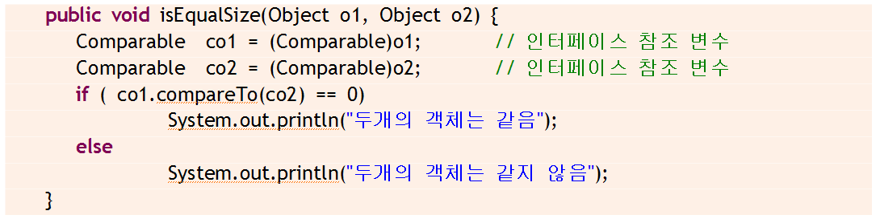
인터페이스와 타입
인터페이스는 하나의 타입으로 간주된다.
인터페이스로 참조 변수를 만들 수 있다.

Slide 13
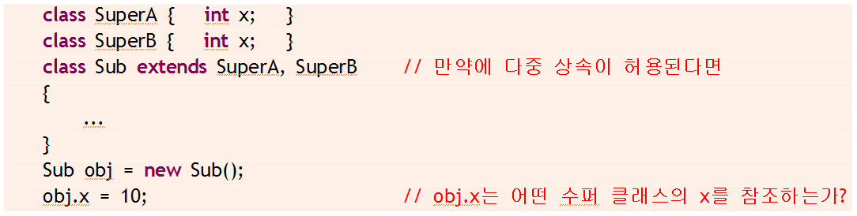
다중 상속
다중 상속이란 여러 개의 수퍼 클래스로부터 상속하는 것
자바에서는 다중 상속을 지원하지 않는다.
다중 상속에는 어려운 문제가 발생한다.

Slide 14
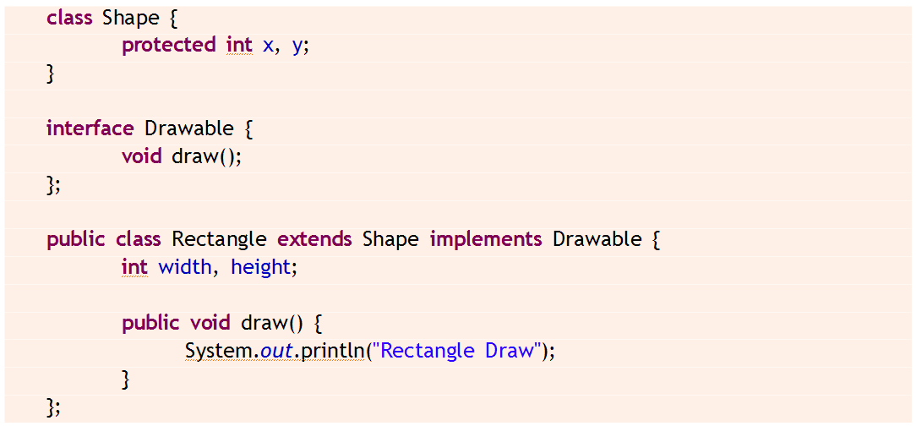
다중 상속
인터페이스를 이용하면 다중 상속의 효과를 낼 수 있다.

Slide 15
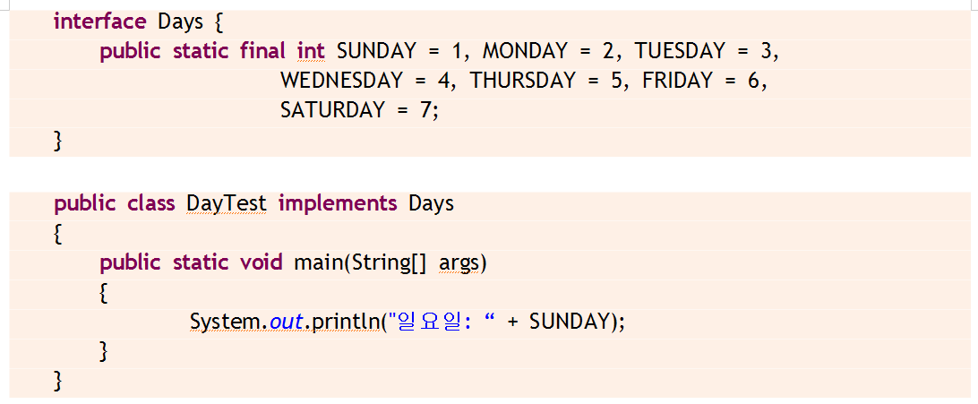
상수 공유
상수를 공유하려면 인터페이스를 구현하면 된다.

Slide 16
중간 점검 문제
1. 인터페이스로 참조 변수를 정의할 수 있는가?
2. 인터페이스를 이용하여서 상수를 공유하는 방법에 대해서 설명하라.
3. 자바에서는 어떻게 다중 상속을 도입하지 않고서도 다중 상속의 효과를 내는가?

Slide 17
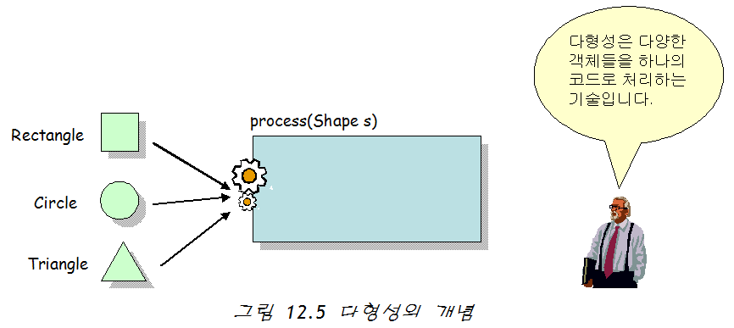
다형성이란?

Slide 18
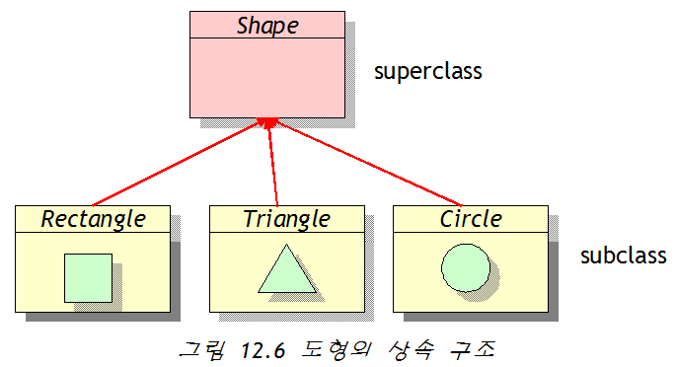
상속과 객체 참조
Shape 타입 변수로 Rectangle 객체를 참조하니 틀린 거 같지만 올바른 문장!!
Shape s = new Rectangle();// OK!

Slide 19
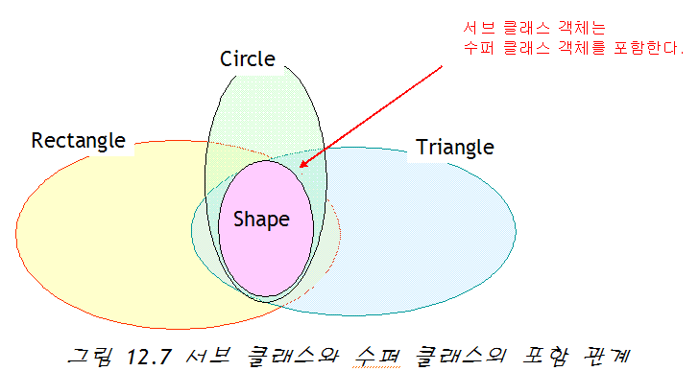
왜 그럴까?
서브 클래스 객체는 수퍼 클래스 객체를 포함하고 있기 때문이다.

Slide 20
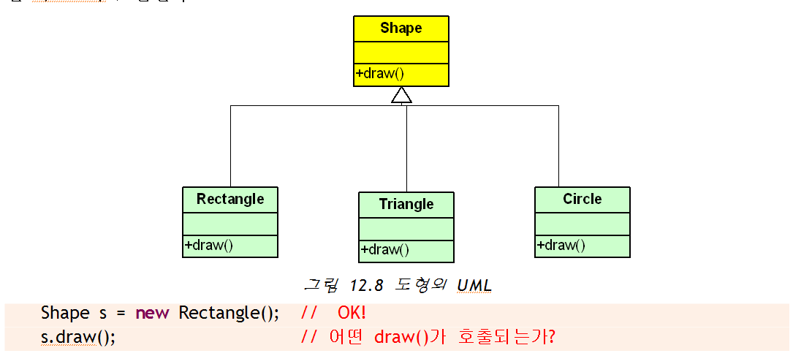
동적 바인딩
Shape의 draw()가 호출되는 것이 아니라 Rectangle의 draw()가 호출된다. s의 타입은 Shape이지만 s가 실제로 가리키고 있는 객체의 타입이 Rectangle이기 때문이다.

Slide 21
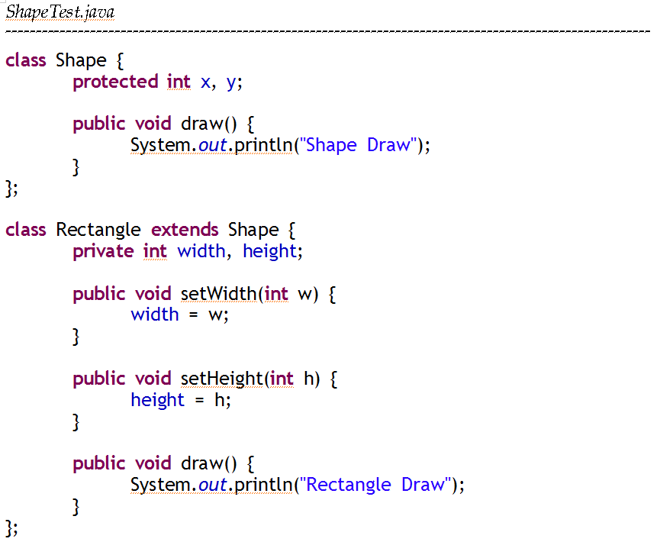
예제

Slide 22
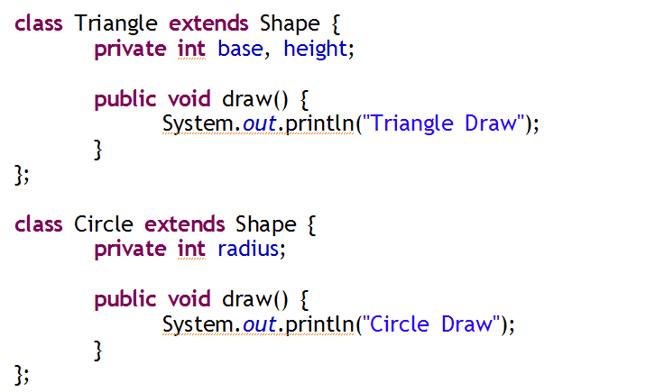
예제

Slide 23
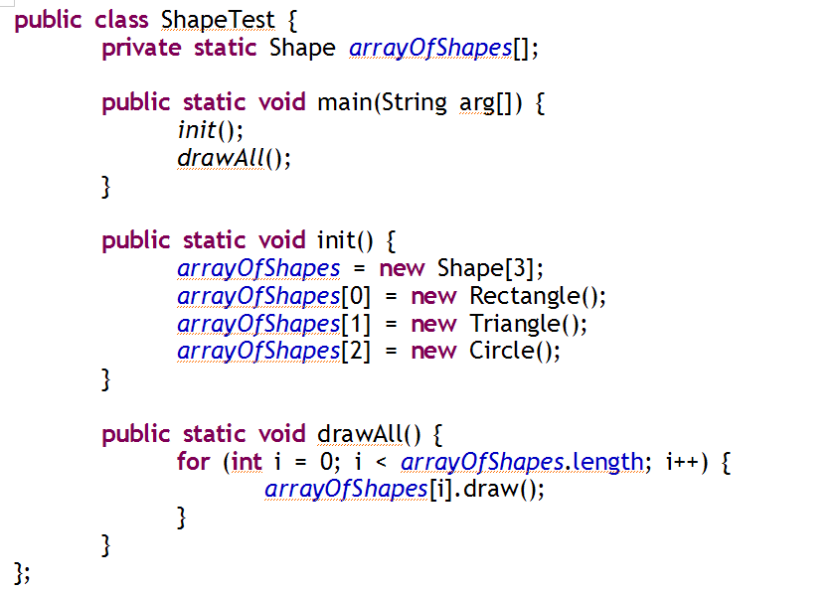
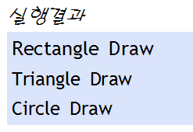
예제
어떤 draw()가 호출되는가?

Slide 24
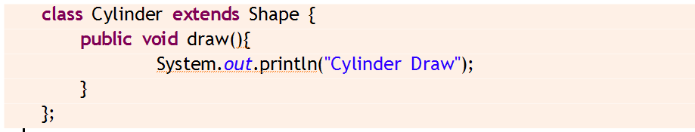
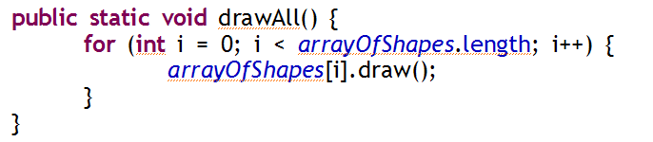
다형성의 장점
만약 새로운 도형 클래스를 작성하여 추가한다고 해보자.
drawAll() 메소드는 수정할 필요가 없다.

Slide 25
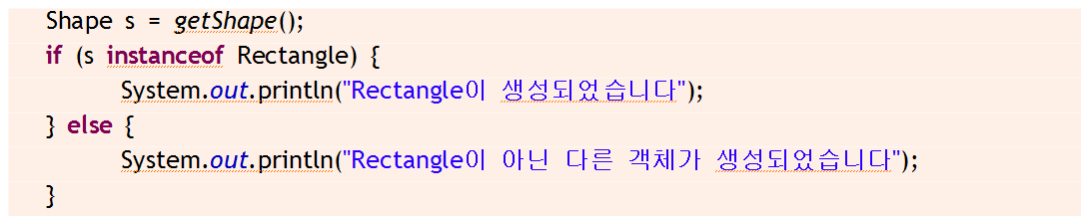
객체의 실제 타입을 알아내는 방법
instanceof 연산자를 사용한다.

Slide 26
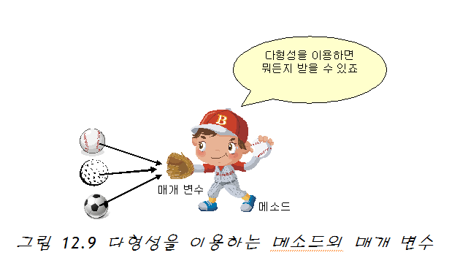
메소드의 매개 변수
메소드의 매개 변수로 수퍼 클래스 참조 변수를 이용한다.
-> 다형성을 이용하는 전형적인 방법

Slide 27
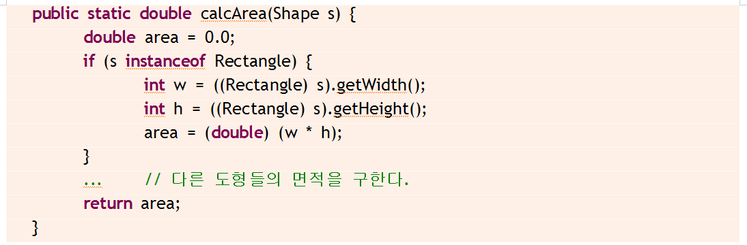
예제

Slide 28
형변환
Shape s = new Rectangle();
s를 통하여 Rectangle 클래스의 필드와 메소드를 사용하고자 할 때는 어떻게 하여야 하는가?
((Rectangle) s).setWidth(100);

Slide 29
중간 점검 문제
1. 수퍼 클래스 참조 변수는 서브 클래스 객체를 참조할 수 있는가? 역은 성립하는가?
2. instanceof 연산자가 하는 연산은 무엇인가?
3. 다형성은 어떤 경우에 유용한가?
4. 어떤 타입의 객체라도 받을 수도 있게 하려면 메소드의 매개 변수를 어떤 타입으로 정의하는 것이 좋은가?

Slide 30
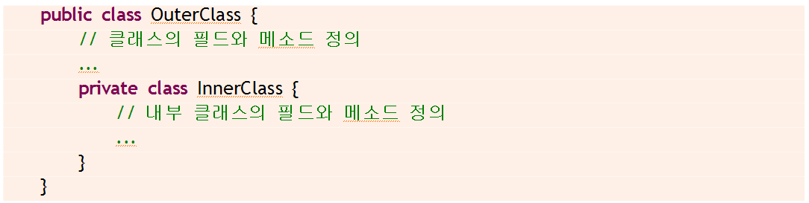
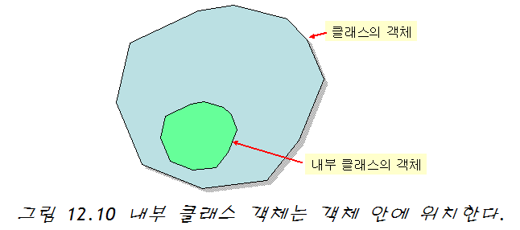
내부 클래스
내부 클래스(inner class): 클래스 안에 다른 클래스를 정의

Slide 31
내부 클래스의 사용 목적
특정 멤버 변수를 private로 유지하면서 자유롭게 사용할 수 있다.
특정한 곳에서만 사용되는 클래스들을 모을 수 있다.
보다 읽기 쉽고 유지 보수가 쉬운 코드가 된다.

Slide 32
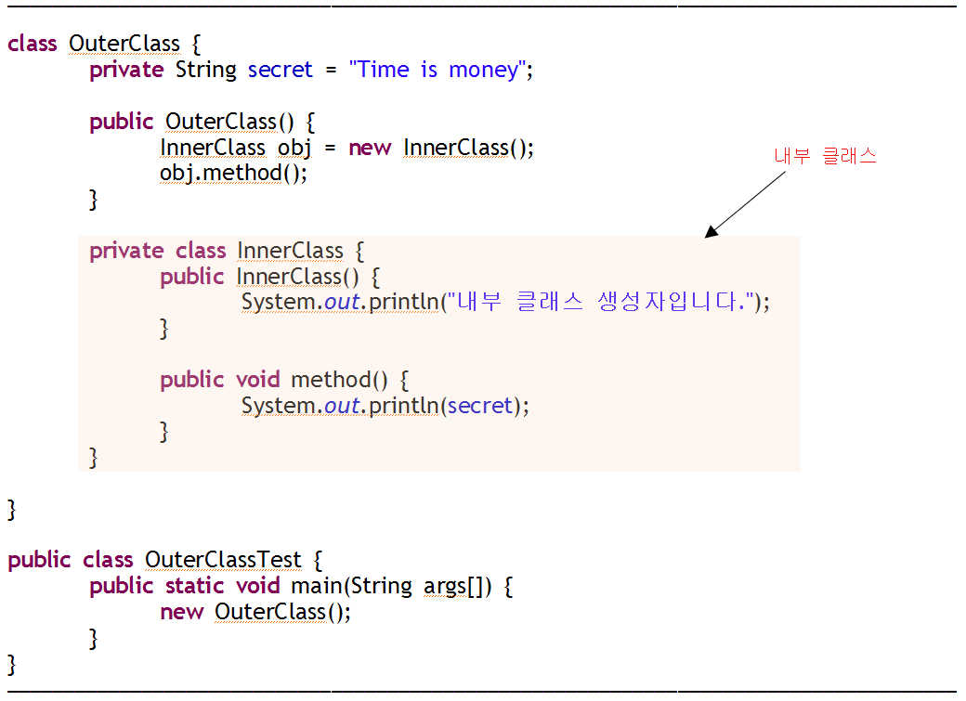
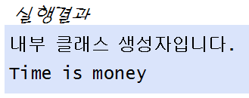
예제

Slide 33
중간 점검 문제
1. 내부 클래스와 일반 클래스의 차이점은 무엇인가?
2. 내부 클래스는 정의된 클래스의 전용 필드에 접근할 수 있는가?

Slide 34
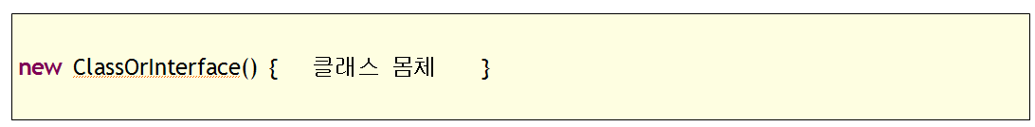
무명 클래스
무명 클래스(anonymous class): 클래스 몸체는 정의되지만 이름이 없는 클래스
부모 클래스 이름이나 인터페이스 이름

Slide 35
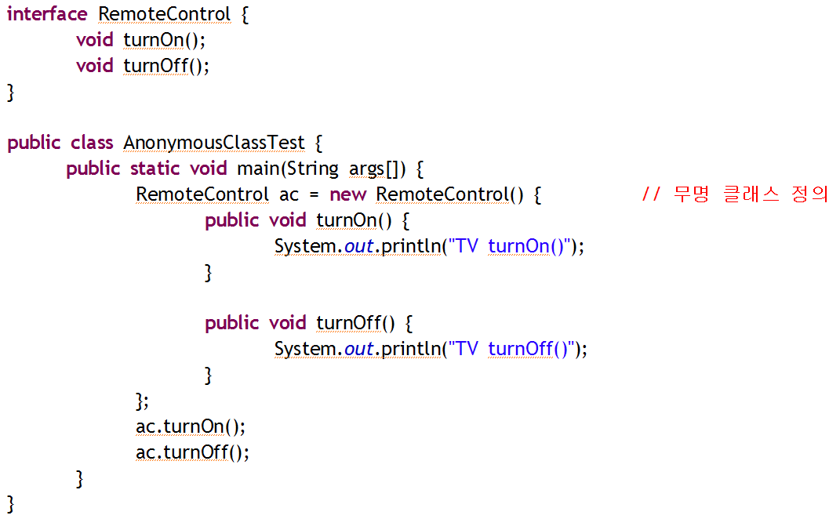
무명 클래스의 예

Slide 36
중간 점검 문제
1. 무명 클래스 작성 시에 new 다음에는 적어야 하는 것은?
2. 무명 클래스를 사용하는 경우의 이점은 무엇인가?
3. Object 클래스를 상속받는 무명 클래스를 하나 정의하여 보자.

Slide 37
Q & A

